Slide 1

Tomcat的安装与配置
本讲大纲：
1、下载Tomcat
2、Tomcat的目录结构
3、修改Tomcat的默认端口
4、部署Web应用
支持网站：www.mrbccd.com

Slide 2
下载Tomcat
本书中采用的是Tomcat 7.0版本，读者可以到Tomcat官方网站中下载最新的版本，下面将以Tomcat 7下载的具体步骤。

Slide 3
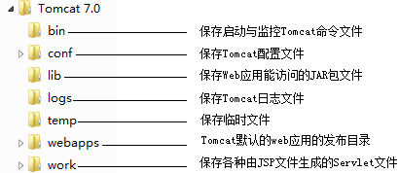
Tomcat的目录结构

Slide 4
修改Tomcat的默认端口
Tomcat默认的服务端口为8080，但该端口不是Tomcat唯一的端口，可以通过在安装过程中进行修改，如果在安装过程中没有进行修改，还可以通过修改Tomcat的配置文件进行修改。下面将介绍通过修改Tomcat的配置文件修改其默认端口的步骤。
（1）采用记事本打开Tomcat安装目录下的conf文件夹下的servlet.xml文件。
（2）在servlet.xml文件中找到以下代码：
<Connector port="8080" protocol="HTTP/1.1"
connectionTimeout="20000"
redirectPort="8443" />
（3）将上面代码中的port=“8080”修改为port=“8081”，即可将Tomcat的默认端口设置为8081。
（4）修改成功后，为了使新设置的端口生效，还需要重新启动Tomcat服务器。

Slide 5
部署Web应用
将开发完成的Java Web应用程序部署到Tomcat服务器上，可以通过以下两种方法实现。
1．通过复制Web应用到Tomcat中实现
2．通过在server.xml文件中配置<Context>元素实现

Slide 6
Thank you
还有什么疑问可以到www.mrbccd.com提出
也可以以发送邮件到 mingrisoft@mingrisoft.com

